Slide 1
ЯКІ ОРГАНИ УТВОРЮЮТЬ ДИХАЛЬНУ СИСТЕМУ.
МОДЕЛЬ ДИХАЛЬНОЇ СИСТЕМИ

Slide 2
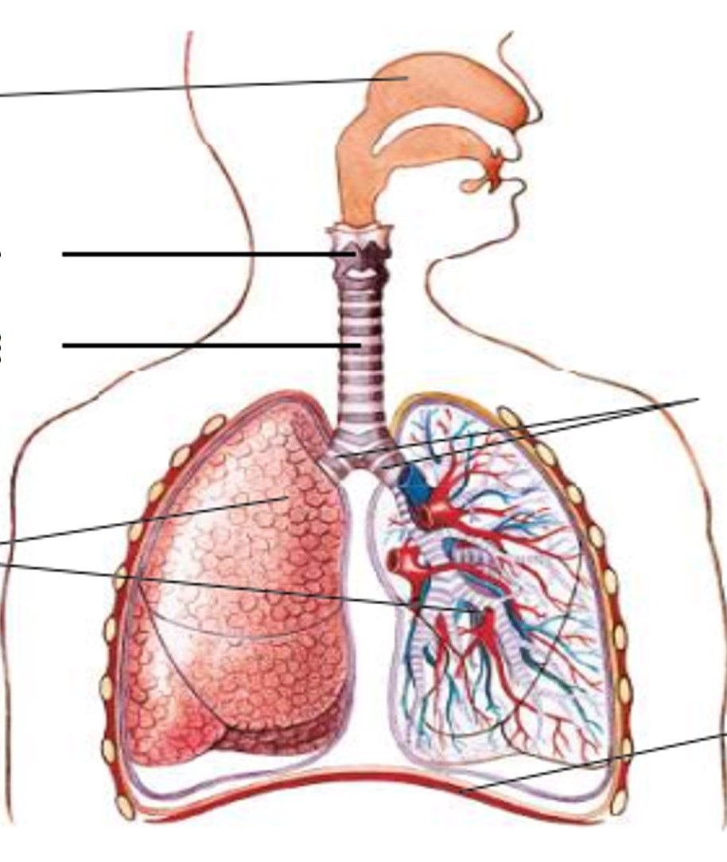
НОСОВА
ПОРОЖНИНА
ГОРТАНЬ
БРОНХИ
ТРАХЕЯ
ЛЕГЕНІ
ДІАФРАГМА

Slide 3
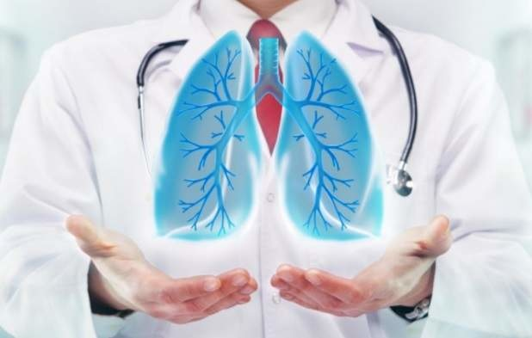
ПУЛЬМОНОЛОГ

Slide 4
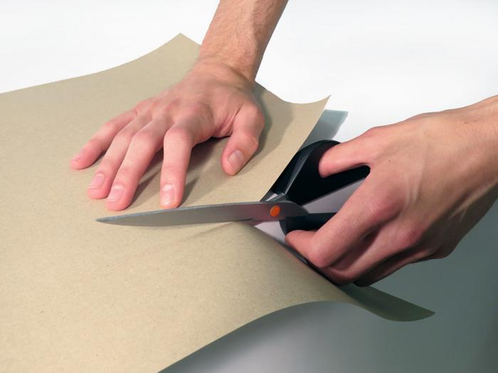
ПІДГОТУЙ РОБОЧЕ МІСЦЕ
ПЕРЕВІР НАЯВНІСТЬ МАТЕРІАЛІВ
ВИКОРИСТОВУЙ ІНСТРУМЕНТИ ЗА ПРИЗНАЧЕННЯМ
ПОЧИНАЙ ПРАЦЮВАТИ З ДОЗВОЛУ ВЧИТЕЛЯ

Slide 5
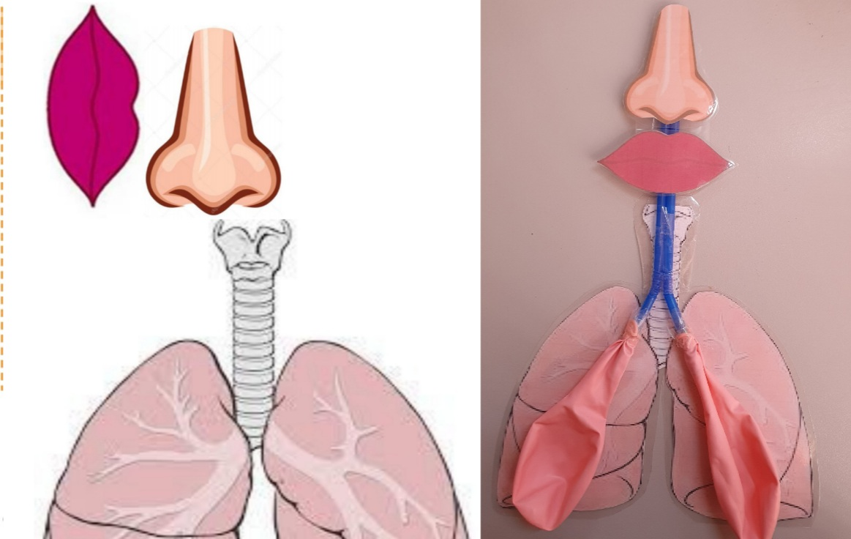

Slide 6
ДОСЛІД

Slide 7
БРОНХИ
ДІАФРАГМА
НОСОВА
ПОРОЖНИНА
ТРАХЕЯ
ЛЕГЕНІ
ГОРТАНЬ

Slide 8
Сьогодні
на уроці
я навчилася...
Найбільше мені сподобалося...
Найкраще мені вдалося...
Урок завершую з настроєм...
Труднощі виникали...

